Slide 1

Implementação de um odómetro e contorno de obstáculos.
Escola de Engenharia
Departamento de Informática
2018/2019
Sistemas Autónomos - RoboCode
Ângela Barros
Sérgio Jorge
Marcos Andrade

Slide 2

Calculo da distância entre dois pontos
$d= \sqrt{{(x2−x1)}^{2}+{(y2−y1)}^{2}}$

Slide 3
Odómetros
Cartesiano:
A cada tick guardar as novas posições
Calcular a diferença das novas posições com as antigas
Somar ao odómetro
Guardar estas posições como antigas

Slide 4

Comparação de odómetros
Viagem a partir do ponto (18,18)
Resultado esperado: 1690.37 pixels
Resultado obtido: 1692.32 pixels
Viagem a partir do ponto (18,18)
Resultado esperado: 1670.85 pixels
Resultado obtido: 1671.36 pixels

Slide 5
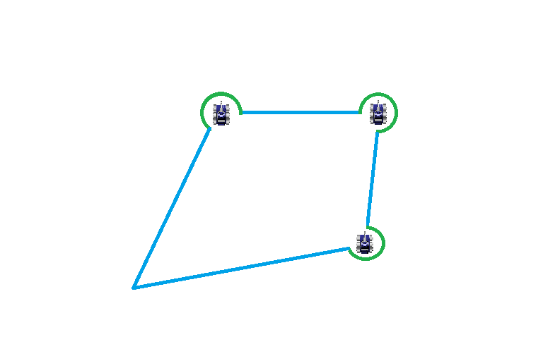
Percurso

Slide 6
Algoritmo
Dirigir para o ponto (18,18)
Voltar para norte
Rodar 1º para a direita em cada Tick/Turn
Robot detetado
Rodar para a esquerda 1.5*getBearing()
Mover nessa direção getDistance() + 18
Executar uma curva de 60º para a direita
Volta a (3)
Chocar contra parede
Rodar contra parede
Rodar 90º para a direita
Seguir em frente 20 pixels
Volta a (3)
Contornou os 3 vértices e volta ao ponto (18,18)

Slide 7
Implementação de um odómetro e contorno de obstáculos.
Escola de Engenharia
Departamento de Informática
2018/2019
Sistemas Autónomos - RoboCode
Ângela Barros
Sérgio Jorge
Marcos Andrade

